Slide 1


LATTIERO CASEARI
Settembre 2025

Slide 2
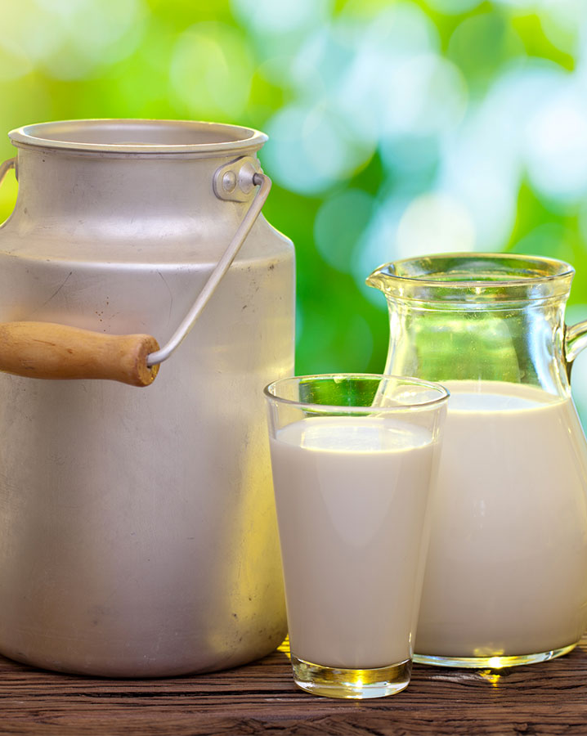

Le principali caratteristiche della filiera
1

Slide 3


LA RILEVANZA DEL SETTORE
L’incidenza sull’agricoltura e sull’industria (2024)
La filiera lattiero casearia riveste un ruolo di primaria importanza nel sistema agroalimentare nazionale.
La produzione di latte bovino, attestandosi a oltre 7,1 miliardi di euro, rappresenta oltre il 10% del valore generato dall’agricoltura nel suo complesso (+9,7% rispetto al 2023).
La fase di trasformazione detiene il primato nell’ambito dell’industria alimentare nazionale con un fatturato pari a 21,8 miliardi di euro (+9% rispetto al 2023) e un’incidenza di poco più dell’ 11% sul totale industria alimentare nazionale.
FASE AGRICOLA
produzione ai prezzi di base
7.114 milioni di euro
Fonte: Istat
FASE TRASFORMAZIONE
Fatturato
21.800 milioni di euro
Fonte: Federalimentare

Slide 4
I NUMERI DELLA FILIERA
 | Unità di misura | 2020 | 2021 | 2022 | 2023 | 2024 | Var. 24/23
struttura
aziende ¹ | (n.) | 25.915 | 25.370 | 24.515 | 23.742 | 22.972 | -3,2%
patrimonio vacche da latte ² | (000 capi) | 1.521 | 1.522 | 1.483 | 1.502 | 1.508 | 0,4%
offerta
consegne di latte vaccino | (000 t) | 12.666 | 13.088 | 13.027 | 12.856 | 13.098 | 1,9%
PPB latte vaccino | (mln €) | 4.738 | 4.880 | 6.228 | 6.486 | 7.114 | 9,7%
peso su PPB agricoltura ³ | (% v.) | 8,9% | 8,6% | 9,4% | 9,7% | 10,4% | 7,3%
produzione industriale
- latte alimentare | (000 t) | 2.449 | 2.488 | 2.487 | 2.468 | 2.474 | 0,2%
- formaggi | (000 t) | 1.345 | 1.374 | 1.359 | 1.344 | 1.359 | 1,1%
- burro | (000 t) | 91 | 93 | 93 | 93 | 94 | 0,7%
- yogurt | (000 t) | 279 | 280 | 282 | 274 | 266 | -2,9%
fatturato industria lattiero casearia ⁴ | (mln €) | 16.380 | 16.708 | 17.880 | 20.000 | 21.800 | 9,0%
peso sul fatturato industria agroalimentare | (% v.) | 11,5% | 10,8% | 9,8% | 10,3% | 11,1% | 7,9%
scambi con l'estero
import | (mln €) | 3.391 | 3.601 | 4.882 | 4.873 | 5.347 | 9,7%
peso sul tot. agroalimentare | (% v.) | 7,8% | 7,3% | 7,9% | 7,7% | 7,9% | 2,3%
export | (mln €) | 3.611 | 4.222 | 5.036 | 5.470 | 5.939 | 8,6%
peso sul tot. agroalimentare | (% v.) | 7,7% | 8,0% | 8,3% | 8,5% | 8,6% | 1,0%
saldo | (mln €) | 220 | 621 | 155 | 597 | 592 | -0,8%
domanda
spesa annua delle famiglie ⁵ | (mln €) | 21.055 | 21.166 | 22.830 | 25.158 | ND | ND
mercato
Indice dei prezzi all'origine latte e derivati | (2010=100) | 107,4 | 114,3 | 144,5 | 146,0 | 152,5 | 4,4%
Indice dei prezzi dei mezzi correnti di produzione | (2010=100) | 105,3 | 113,7 | 143,2 | 143,6 | 127,3 | -11,4%
(1) numero di allevamenti orientamento produttivo latte (2) consistenza di bovini femmine oltre 24 mesi in allevamenti a orientamento latte (Fonte: BDN- Anagrafe Zootecnica Nazionale); (3) produzione ai prezzi di base dell’agricoltura, a valori correnti (Fonte: Istat); (4) Fonte: Federalimentare; (5) spesa famiglie per il consumo di latte, formaggi e uova a prezzi correnti (Fonte: Istat).

Slide 5




I PRINCIPALI ATTORI DELLA FILIERA
La filiera lattiero casearia nazionale si presenta piuttosto articolata, sia in termini di struttura che di organizzazione e, in particolare, la fase di agricola con la presenza di 22.972 allevamenti specializzati si trova in posizione mediana tra i fornitori a monte, rappresentati essenzialmente dalle aziende mangimistiche che hanno una connotazione prevalentemente industriale (circa 400 industrie), e la fase più a valle costituita dalle imprese di trattamento e trasformazione del latte caratterizzata anch’essa da un maggiore grado di concentrazione (1.800 unità produttive).

Slide 6
I FLUSSI DI PRODOTTO LUNGO LA FILIERA
La filiera lattiero casearia italiana si caratterizza per l’elevata incidenza delle produzioni IG: infatti, quasi la metà del latte vaccino nazionale è destinato a formaggi DOP-IGP.
Altra peculiarità è la produzione di latte alimentare fresco, cui è destinato l’8% della materia prima proveniente dagli allevamenti nazionali.
Fatta eccezione per una quota esigua di export, la restante quota del latte nazionale unitamente alle materie prime importate, è prevalentemente destinato alla produzione di formaggi (non IG).
Fonte: elaborazioni e stime Ismea su dati Istat, Agea, Consorzi di tutela, Assolate (2023)

Slide 7
IL GRADO DI DIPENDENZA DALL’ESTERO
Bilancio di approvvigionamento
.000 tonnellate eq. latte | 2020 | 2021 | 2022 | 2023 | 2024
Produzione ⁽¹⁾ | 13.392 | 13.814 | 13.752 | 13.573 | 13.827
Import latte sfuso e semilavorati ⁽²⁾ | 1.620 | 1.342 | 1.329 | 1.607 | 1.727
Export latte sfuso e semilavorati ⁽²⁾ | 33 | 38 | 33 | 14 | 22
Disponibilità tot. materia prima | 14.979 | 15.118 | 15.047 | 15.166 | 15.532
Import ⁽²⁾ | 6.728 | 6.969 | 8.449 | 8.653 | 9.335
Export ⁽²⁾ | 5.907 | 6.584 | 6.828 | 7.203 | 7.834
Consumo apparente | 15.800 | 15.502 | 16.668 | 16.616 | 17.032
% Autoapprovv. ⁽³⁾ | 85% | 89% | 83% | 82% | 81%
Nonostante la ripresa della produzione interna di latte, nel 2024 si conferma la strutturale dipendenza dalle forniture estere per il settore lattiero caseario nazionale.
Con un grado di autoapprovvigionamento dell’81%, si evidenzia che circa un quinto del fabbisogno interno è soddisfatto dalle importazioni, principalmente di latte sfuso in cisterna e formaggi.
Questa dipendenza dall’estero fa sì che il prezzo del latte alla stalla sia in parte influenzato dalle dinamiche continentali e sottoposto alla pressione competitiva dei principali fornitori europei.
(1) consegne di latte bovino, bufalino, ovino e caprino - dati provvisori; (2) in equivalente latte; (3) produzione/consumi apparenti; variazione in termini assoluti.
Fonte: elaborazioni Ismea su dati Istat, Agea

Slide 8
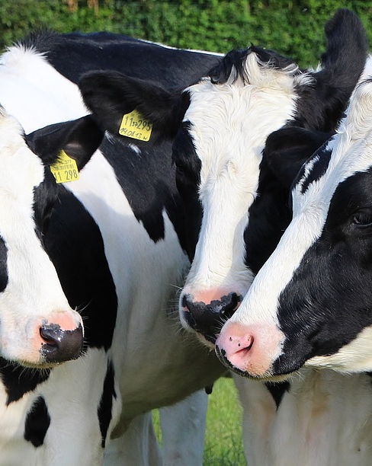
La fase agricola
2

Slide 9
PRODUZIONE DI LATTE VACCINO
Consegne di latte vaccino
(.000 tonnellate)
Consegne di latte vaccino per regione
(quota %, 2024)
Le consegne di latte vaccino in Italia sono ritornate sopra i 13 milioni di tonnellate nel 2024 (+3,4% rispetto al 2020, +1,9% rispetto al 2023).
La produzione continua a essere concentrata nel Nord: quattro regioni (Lombardia, Emilia Romagna, Veneto e Piemonte) rappresentano oltre l’80% del latte vaccino complessivamente consegnato in Italia.
Nei primi sei mesi del 2025 le consegne sono calate (-0,8% rispetto a gennaio-giugno 2024).
Fonte: elaborazioni Ismea su dati AGEA

Slide 10
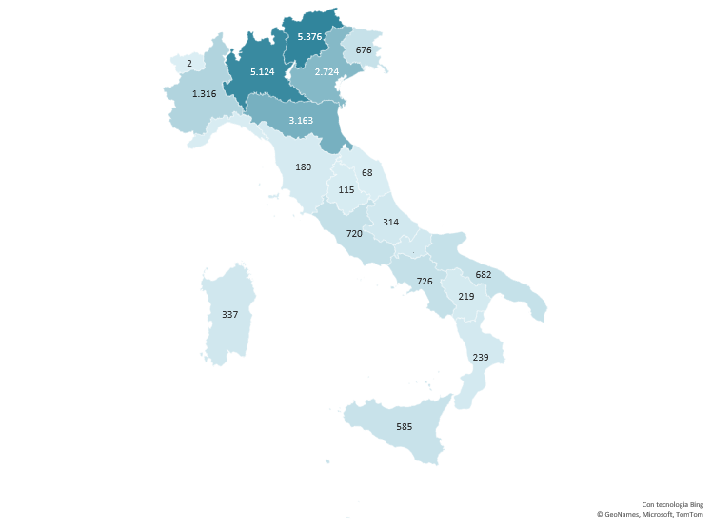
GLI ALLEVAMENTI DA LATTE
Numerosità e localizzazione
L’attività di allevamento è diffusa in tutto il territorio nazionale pur essendo caratterizzata da un’elevata eterogeneità, sia in termini di dimensione economica e strutturale delle aziende sia in termini di destinazione produttiva e commerciale del latte munto.
Nel 2024 sono censiti 22.972 allevamenti a orientamento produttivo latte con una consistenza complessivamente pari a 2,6 milioni di capi. Negli ultimi dieci anni il numero di allevamenti di bovini da latte si è ridotto di oltre 7,6 mila unità, a un ritmo medio annuo del 3%.
Numero allevamenti bovini da latte per regione
al 31/12/2024
Numero allevamenti bovini da latte in Italia
al 31/12/2024
Fonte: elaborazioni Ismea su dati BDN-Anagrafe Zootecnica Nazionale

Slide 11
LA STRUTTURA DEGLI ALLEVAMENTI
Le consistenze di bovini sono rimaste sostanzialmente stabili nell'ultimo decennio, facendo registrare un significativo fenomeno di concentrazione delle strutture produttive, con la dimensione media aziendale passata da 87 capi/azienda del 2015 a 114 capi/azienda del 2024.
Sebbene attualmente circa la metà degli allevamenti nazionali sia caratterizzato da piccole dimensioni (<49 capi), essi rappresentano solo il 7% dei capi bovini orientati alla produzione di latte.
L’offerta nazionale è, quindi, fortemente concentrata in aziende di grandi dimensioni, che pur rappresentando poco meno del 5% della numerosità totale, detengono circa 1/3 dei capi da latte.
Distribuzione delle aziende e dei capi bovini in allevamenti da latte per classe di consistenza
Fonte: elaborazioni Ismea su dati BDN-Anagrafe Zootecnica Nazionale

Slide 12
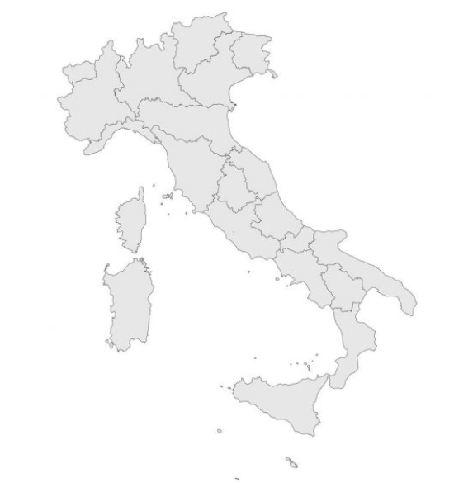
I SISTEMI AZIENDALI DI RIFERIMENTO
AZIENDE PICCOLE
AZIENDE GRANDI
Dimensione: < 50 vacche
Resa: 3.500-5.000 kg/vacca/anno
Razza: Bruna, Pezzata Rossa
Zona altimetrica: montagna
Alimentazione: pascolo, mangimi
Utilizzo latte: latte fresco, formaggi tipici
Dimensione: oltre 250 vacche
Resa 9.000- 12.000 kg/vacca/anno
Razza: Frisona
Zona altimetrica: Pianura
Alimentazione: insilati, mangimi composti
Utilizzo latte: latte alimentare, formaggi DOP
AZIENDE MEDIE
PARMIGIANO REGGIANO
Dimensione: 70-150 vacche
Resa: 8.000-9.500 kg/vacca/anno
Razza: Frisona
Zona altimetrica: pianura, collina
Alimentazione: fieno, insilati, mangimi composti
Utilizzo latte: latte fresco, formaggi a pasta filata
Dimensione: 50-100 vacche
Resa: 7.000-8.000 kg/vacca/anno
Razza: Frisona
Alimentazione: 50% fieni (no insilati)
Utilizzo latte: Parmigiano reggiano

Slide 13
I PREZZI ALLA STALLA
Nel corso del 2024, i prezzi alla stalla hanno evidenziato una progressiva crescita a livello di intera UE grazie alla vivacità della domanda mondiale per i prodotti lattiero-caseari.
In Italia il prezzo alla stalla - storicamente tra i più alti nell’UE in virtù della destinazione finale del latte (50% circa per formaggi IG) - nel 2024 ha superato in media i 53 euro/100 litri (premi esclusi), con una variazione rispetto all’anno precedente dello 0,6%.
Nei primi sei mesi del 2025, sostenuto dalle quotazioni all’ingrosso dei principali formaggi, i prezzi alla stalla sono ulteriormente cresciuti in Italia (+16% rispetto allo stesso periodo dell’anno precedente), con una dinamica analoga a quella della media dei 27 paesi UE.
Prezzo medio latte crudo alla stalla
(euro/100 litri – IVA esclusa)
Nota: prezzo Italia (media ponderata nazionale, senza premi)
Fonte: Ismea

Slide 14
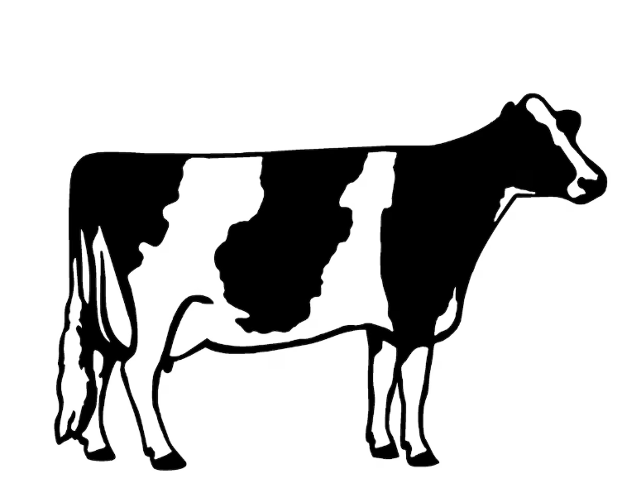
COSTI DI PRODUZIONE BOVINO DA LATTE
Prezzi degli input produttivi
Nel corso del 2024 i costi di produzione degli allevamenti da latte sono gradualmente rientrati, dopo gli straordinari aumenti dei due anni precedenti.
Nel complesso l’Indice Ismea dei prezzi dei mezzi correnti per gli allevamenti bovini da latte ha segnato una contrazione (-11,4% rispetto al 2023), come conseguenza della flessione dei prezzi dei mangimi (-17% rispetto al 2023) e dei prodotti energetici (-10%).
Indice ISMEA dei prezzi dei input per l'allevamento bovino da latte
(base 2010=100)
Fonte: Ismea

Slide 15
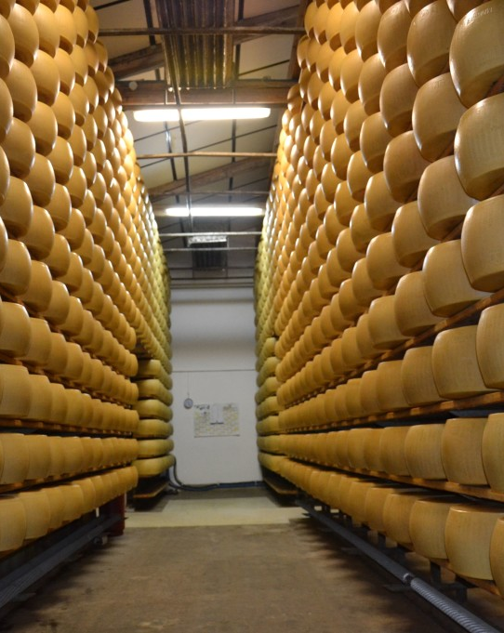
La fase industriale
3
Questa BY-NC-ND

Slide 16
PRODUZIONE INDUSTRIALE
L’industria lattiero-casearia nazionale ha realizzato nel 2024 un fatturato di 21,8 miliardi di euro, con un incremento del +9,0% rispetto all’anno precedente dovuto principalmente alla spinta inflattiva sui prezzi.
Nel 2024 la produzione di formaggi è lievemente ripresa (+1,1% rispetto al 2023), grazie alla vivacità della domanda estera.
Dal punto di vista territoriale, la produzione industriale è fortemente concentrata nelle regioni settentrionali, ma per quanto riguarda i formaggi si evidenzia anche il ruolo del Mezzogiorno in particolare per il segmento dei freschi.
.000 tonnellate | 2020 | 2021 | 2022 | 2023 | 2024
Latte alimentare | 2.449 | 2.488 | 2.487 | 2.468 | 2.474
Burro | 91 | 93 | 93 | 93 | 94
Yogurt | 279 | 280 | 282 | 274 | 266
Formaggi | 1.345 | 1.374 | 1.359 | 1.344 | 1.359
- duri | 488 | 493 | 502 | 499 | 472
- semiduri | 91 | 96 | 96 | 99 | 97
- molli | 188 | 193 | 192 | 215 | 199
- freschi | 573 | 583 | 572 | 558 | 572
Fonte: elaborazioni Ismea su dati Istat

Slide 17

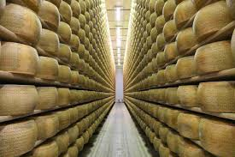
FORMAGGI DOP IGP STG
Valore delle produzioni certificate
Poco meno della metà del latte nazionale è destinato alla produzione di formaggi DOP-IGP.
In Italia esistono 57 Indicazioni Geografiche per prodotti a base di latte vaccino, ovicaprino, bufalino e misti (53 DOP, 3 IGP, 1 STG).
Il comparto dei formaggi DOP IGP è il più rilevante in termini economici fra i prodotti a IG nazionali (escluso vino), con 5.53 miliardi di euro alla produzione e 9,35 miliardi al consumo, a fronte di una produzione complessiva stabile pari a 591mila tonnellate.
A livello territoriale in Lombardia e in Emilia Romagna si concentrano quasi i due terzi del valore totale dei formaggi IG.
L’export ha superato i 2,7 miliardi di euro, con una quota superiore al 58% del totale dei prodotti IG esportati.
Parmigiano Reggiano DOP e Grana Padano DOP sono in assoluto il primo e secondo cibo DOP per valore della produzione in Italia, rispettivamente 1,9 e 1,6 miliardi di euro.
591.062 ton (+2,2%)
Produzione certificata
5.527 mln € (+5,3%)
valore alla produzione
9.346 mln € (+8,0%)
valore alla consumo
2.746 mln € (+3,7%)
valore all’export
Fonte: Ismea-Qualivita (2024)

Slide 18
IL MERCATO NAZIONALE
Prezzi all’ingrosso dei principali prodotti lattiero caseari
Il mercato nazionale ha evidenziando nel 2024 una forte spinta al rialzo con i prezzi dei principali prodotti guida che hanno raggiunto livelli record, : in media +8,7% per il Grana Padano e +7,0% per il Parmigiano Reggiano; quasi raddoppiati i listini di burro zangolato (+86%).
Nei primi sei mesi del 2025 si evidenzia un’ulteriore crescita dei listini, ancora grazie alla vivacità della domanda estera.
Fonte: Ismea
Notes:
Se

Slide 19
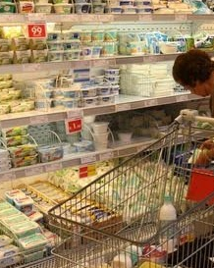
La domanda domestica
4

Slide 20


IL CARRELLO DELLA SPESA
LATTE E DERIVATI
Spesa alimentare: +0,9%
Nel 2024 la spesa per il comparto dei prodotti lattiero-caseari è rimasta sostanzialmente invariata rispetto all’anno precedente, con prezzi medi in ridimensionamento per tutti i segmenti merceologici e volumi in lieve contrazione
Composizione della spesa
(2024)
Dinamica dei consumi domestici (var.% su base annua)
Fonte: elaborazioni Ismea su dati NielsenIQ Panel Consumer
Notes:
Considerando il ritmo elevato dell’inflazione che ha interessato in generale i beni alimentari (+9,8% nel 2023), i prezzi dei prodotti lattiero caseari hanno segnato un incremento mediamente superiore nel 2023 (pari a +12,8%), in corrispondenza di volumi sostanzialmente in tenuta (-0,5%).
I formaggi hanno l’incidenza più elevata sullo scontrino medio del comparto; i freschi e i duri hanno realizzato complessivamente una quota del 38%.

Slide 21
CONSUMI DOMESTICI DI LATTE E DERIVATI
Dinamiche recenti per segmenti merceologici
Nel 2024 nei carrelli degli italiani sono aumentati i volumi di formaggi, soprattutto quelli industriali (+3,6%), i freschi (+1,7%) e i molli (+0,8%).
Le maggiori perdite in volume all’interno del comparto, si rilevano per il latte, soprattutto fresco (-7% i volumi; in flessione, seppur meno marcata, anche gli acquisti di latte a lunga conservazione (-1,2% in volume). La colazione degli italiani vede in parte sostituire questo prodotto con lo yogurt (+4,4% in volume).
Nei primi sette mesi del 2025, la spesa del comparto risulta in aumento (+6,6% rispetto allo stesso periodo dell’anno precedente), in corrispondenza di una spinta sui prezzi, soprattutto per il comparto dei formaggi.
Fonte: elaborazioni Ismea su dati NielsenIQ Panel Consumer

Slide 22

Gli scambi commerciali
4

Slide 23
BILANCIA COMMERCIALE
Latte e derivati
Nel 2024, per il quinto anno consecutivo, il saldo della bilancia del settore lattiero caseario è attivo (592 milioni di euro). A trainare gli scambi è stato soprattutto il fatturato registrato sui mercati esteri dal segmento dei formaggi, pari al doppio degli esborsi sostenuti per l’approvvigionamento.
Nei primi cinque mesi del 2025 l’attivo della bilancia commerciale settoriale è pari a quasi 400 milioni di euro.
Bilancia commerciale
(milioni di euro)
Fonte: elaborazioni Ismea su dati Istat

Slide 24
EXPORT DI FORMAGGI E LATTICINI
Dinamiche in volume e valore
Storico sorpasso dell’Italia che nel 2024 diviene il 2° esportatore mondiale di formaggi e latticini, dietro Germania e avanti a Paesi Bassi e Francia, realizzando un valore record di oltre 5,4 miliardi di euro.
Nel 2024 l’export di formaggi e latticini è cresciuto del +9,2% in valore, a fronte di spedizioni in volume che hanno sfiorato le 660 mila tonnellate in aumento del +10,7% rispetto al 2023.
L’apertura dell’Italia verso i mercato esteri è progressivamente aumentata con la propensione all’export passata in dieci anni dal 30% circa al 48%.
Nei primi cinque mesi del 2025 le esportazioni sono ulteriormente cresciute del 4,8% in volume e del 15,5% in valore rispetto allo stesso periodo dell’anno precedente.
Fonte: elaborazioni Ismea su dati Istat

Slide 25
EXPORT DI FORMAGGI E LATTICINI
Tipologie di prodotto
Principali prodotti esportati
(quota in volume, 2024)
Formaggi freschi e duri sono le tipologie maggiormente esportate e complessivamente rappresentano i ¾ dei volumi totali. Nel 2024 entrambe le categorie hanno registrato risultati molto positivi (rispettivamente +12,4% e +7,9% in volume e +9,5 e +9,2% in valore).
Per Grana Padano e Parmigiano Reggiano, il livello sostenuto dei prezzi ha consentito di mettere a segno un +11,4% in valore rispetto al 2023, a fronte di volumi pure in aumento (+8,7%).
Nei primi cinque mesi del 2025, le esportazioni sono ulteriormente aumentate del 21,4% in valore e del 2,1% in volume.
Esportazioni di Grana padano e Parmigiano reggiano (*)
(Migliaia di tonnellate)
(*) codice doganale: 04069061
Fonte: elaborazioni Ismea su dati Istat

Slide 26
EXPORT DI FORMAGGI E LATTICINI
Principali paesi di destinazione
I formaggi italiani conquistano tutti i principali mercati di sbocco, con livelli record della domanda.
Francia, Germania si confermano anche nel 2024 i primi due mercati di destinazione dei formaggi italiani, assorbendo complessivamente il 36% dei volumi esportati, entrambi in crescita rispetto all’anno precedente.
Risultati molto positivi sui due principali mercati extra-UE, con un aumento dei flussi diretti sia verso il Regno Unito che gli Stati Uniti.
tonnellate | 2020 | 2021 | 2022 | 2023 | 2024 | Var.% 2024/23
TOTALE EXPORT | 470.745 | 535.533 | 566.239 | 593.875 | 657.639 | 10,7%
Francia | 101.561 | 115.649 | 127.118 | 134.492 | 146.443 | 8,9%
Germania | 75.880 | 83.200 | 76.319 | 81.293 | 89.909 | 10,6%
Regno Unito | 41.343 | 39.461 | 40.829 | 40.677 | 43.046 | 5,8%
Stati Uniti | 31.252 | 37.351 | 36.698 | 37.083 | 40.878 | 10,2%
Spagna | 23.655 | 28.410 | 33.487 | 36.356 | 40.210 | 10,6%
Belgio | 24.312 | 29.223 | 29.131 | 28.760 | 29.992 | 4,3%
Svizzera | 23.529 | 24.633 | 24.416 | 24.978 | 26.330 | 5,4%
Altri | 149.212 | 177.606 | 198.242 | 210.237 | 240.831 | 14,6%
Mercati di sbocco
(quota in volume, 2024)
Fonte: elaborazioni Ismea su dati Istat

Slide 27

POSIZIONE COMPETITIVA DELL’ITALIA
Mercato target: FRANCIA
Formaggi (Cod. 0406)
Import 2024: 2.915.241 euro
var.% 2024/22: +13% (valore)
+11% (volume)
Prezzo medio import (€/kg) - 2024
Fonte: elaborazioni Ismea su dati ITC

Slide 28

POSIZIONE COMPETITIVA DELL’ITALIA
Mercato target: GERMANIA
Formaggi (Cod. 0406)
Import 2024: 5.506.504 euro
var.% 2024/22: +7% (valore)
+6% (volume)
Prezzo medio import (€/kg) - 2024
Fonte: elaborazioni Ismea su dati ITC

Slide 29

POSIZIONE COMPETITIVA DELL’ITALIA
Mercato target: STATI UNITI
Formaggi (Cod. 0406)
Import 2024: 1.848.045euro
var.% 2024/22: +18% (valore)
+14% (volume)
Prezzo medio import (€/kg) - 2024
Fonte: elaborazioni Ismea su dati ITC

Slide 30
IMPORTAZIONI LATTE SFUSO
Principali Paesi fornitori
tonnellate | 2020 | 2021 | 2022 | 2023 | 2024 | Var.% 2024/23 | Quota 2024
IMPORT TOTALE | 985.489 | 663.944 | 602.146 | 856.195 | 910.078 | 6,3% | 100%
Germania | 335.835 | 193.597 | 166.870 | 382.135 | 350.075 | -8,4% | 38%
Slovenia | 152.364 | 159.516 | 136.689 | 135.387 | 173.354 | 28,0% | 19%
Francia | 194.142 | 104.936 | 104.693 | 95.902 | 161.962 | 68,9% | 18%
Austria | 119.590 | 78.590 | 82.630 | 113.352 | 105.687 | -6,8% | 12%
Ungheria | 64.317 | 40.533 | 17.173 | 35.726 | 33.639 | -5,8% | 4%
Slovacchia | 38.181 | 32.255 | 37.293 | 37.428 | 25.172 | -32,7% | 3%
Altri | 81.060 | 54.517 | 56.797 | 56.264 | 60.189 | 7,0% | 7%
Nel 2024, la maggiore richiesta proveniente dalla trasformazione, ha fatto crescere le importazioni di latte sfuso(+6,3% rispetto al 2023).
La Germania si conferma primo fornitore, seppure con flussi in contrazione (-8,4%). In forte crescita le cisterne provenienti da Slovenia e Francia, rispettivamente +28% e +69%, anche come conseguenza di prezzi alla stalla molto competitivi.
Latte sfuso - prezzi medi all'import
Fonte: elaborazioni Ismea su dati Istat

Slide 31
IMPORT DI FORMAGGI E LATTICINI
Principali paesi fornitori
tonnellate | 2020 | 2021 | 2022 | 2023 | 2024 | Var.% 2024/23
IMPORT TOT. formaggi | 493.660 | 516.334 | 535.216 | 565.500 | 611.839 | 8,2%
Germania | 227.467 | 239.950 | 235.925 | 253.500 | 262.272 | 3,5%
Paesi Bassi | 41.339 | 39.683 | 39.772 | 50.274 | 53.028 | 5,5%
Francia | 40.737 | 40.525 | 44.741 | 38.520 | 46.891 | 21,7%
Rep. ceca | 24.014 | 28.505 | 30.768 | 35.492 | 43.682 | 23,1%
Belgio | 34.811 | 35.726 | 37.022 | 36.601 | 37.087 | 1,3%
Lituania | 22.539 | 25.940 | 28.847 | 27.536 | 33.593 | 22,0%
Spagna | 22.329 | 20.687 | 21.384 | 22.019 | 23.767 | 7,9%
Polonia | 15.654 | 20.178 | 24.153 | 22.368 | 19.643 | -12,2%
Altri | 80.424 | 85.316 | 96.757 | 101.558 | 111.519 | 9,8%
Nel 2024 sono ulteriormente aumentate le importazioni di formaggi e latticini (+8,2% in volume e +9,3% in valore), nonostante prezzi ancora sostenuti. Nei primi quattro mesi del 2025 le importazioni sono aumentate del +2,4% in volume e +10,2% in valore).
La Germania conferma il ruolo primo paese fornitore, sebbene con un trend lieve crescita; in significativo aumento, all’opposto, le spedizioni dalla Repubblica ceca (soprattutto duri) e Paesi baltici (soprattutto freschi).
Formaggi freschi e semiduri si confermano nel 2024 le principali categorie importate, rispettivamente +7,7% e +4,5% in volume.
Principali fornitori di formaggi
(quota in volume, 2024)
Fonte: elaborazioni Ismea su dati Istat

Slide 32

Lo scenario internazionale
6
Questa BY-NC-ND
Questa BY-ND

Slide 33
PRODUZIONE DI LATTE NELL’UE
Nel 2024 le consegne di latte dell’UE27 (senza UK) sono rimaste sostanzialmente stabili rispetto all’anno precedente, ma con andamenti contrapposti nei più importanti paesi produttori. In particolare, si segala il calo registrato in Germania e nei Paesi Bassi a causa sia di elevati costi di produzione sia di una contrazione del patrimonio.
Nei primi sei mesi del 2025, le consegne UE hanno segnato una lieve flessione (-0,5% rispetto a gennaio-giugno 2024).
UE27 - Consegne di latte vaccino
Dinamiche nei principali paesi
Fonte: elaborazioni Ismea su dati Commissione UE, Agea

Slide 34
PRODUZIONE MONDIALE DI LATTE
Nel 2024 produzione mondiale di latte è aumentata (+0,6% secondo i dati USDA), soprattutto grazie al contributo dei paesi asiatici (India e Cina). Le previsioni per il 2025 indicano un’ulteriore crescita (+0,8%).
STATI UNITI
NUOVA ZELANDA
Var.% gen-dic 2024/23: -0,5%
Var.% gen-dic 2024/23: +1,3%
Var.% gen-giu 2025/24: +1,0%
Var.% gen-giu 2025/24: +1,4%
Fonte: elaborazioni Ismea su dati USDA e DCANZ

Slide 35
UE - PREZZI DEI LATTIERO CASEARI
Principali prodotti di riferimento – medie settimanali (€/100 kg)
Var.% gen-dic 2024/23
+37%
0%
+11%
+6%
Var.% gen-mag 2025/24
+31%
+2%
+20%
+13%
Fonte: elaborazioni Ismea su dati Commissione UE

Slide 36
EXPORT UE VERSO PAESI TERZI
Trend e principali destinazioni extra UE
Fonte: elaborazioni Ismea su dati Commissione Europea (MMO)
Nel primo quadrimestre 2025:
Formaggi +3%
Burro -5%
Latte scremato in polvere -1%
Latte intero in polvere -19%
L’Italia diventa leader UE, superando la Germania nelle esportazioni di formaggi verso paesi terzi.

Slide 37
SCENARIO UE DI MEDIO PERIODO
UE OUTLOOK 2024-2035
 | 2014 | 2024 | 2035 | tvma% 2014-2024 | tvma % 2024-2035
Consistenze vacche da latte (mln capi) | 21,4 | 19,4 | 17,4 | -0,9% | -1,0%
Consegne ai caseifici (mln ton) | 133,8 | 145,3 | 144,1 | 1,2% | -0,1%
Fonte: elaborazioni Ismea su dati Commissione UE (gennaio 2025)

Slide 38
Maria Ronga
m.ronga@ismea.it

